Slide 1
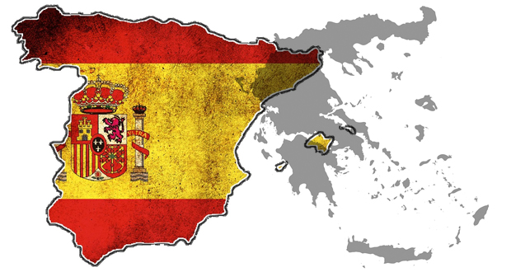
ΙΣΠΑΝΙΑ

Slide 2
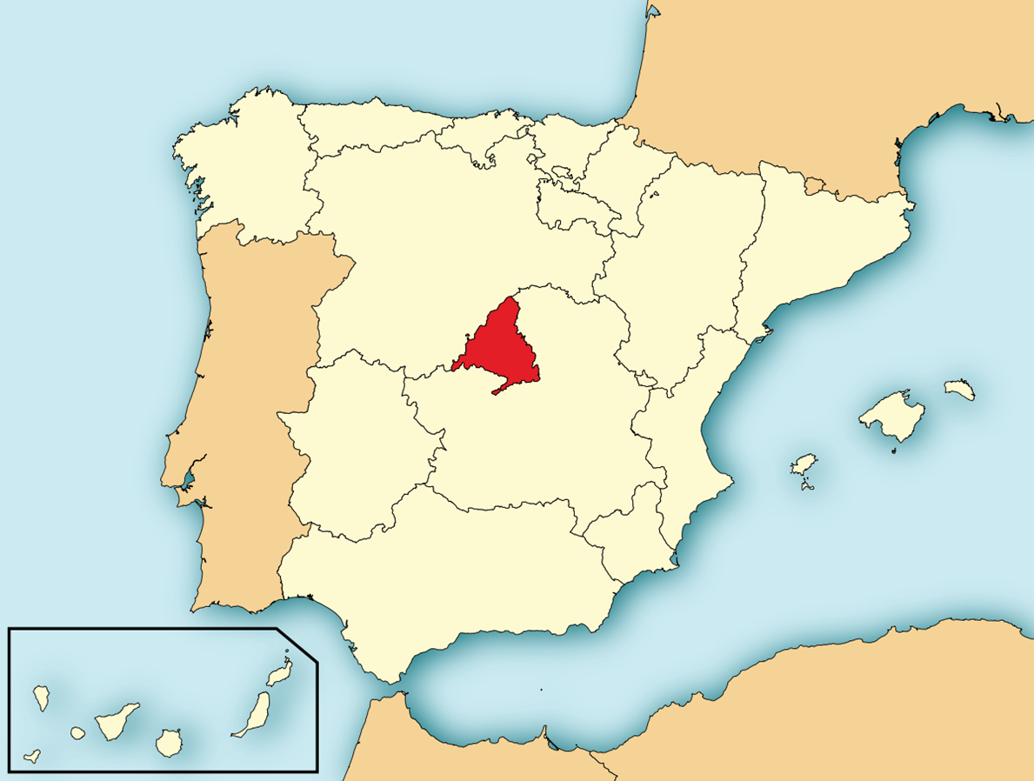
Η Ισπανία είναι μια χώρα της Ευρώπης με πρωτεύουσα την Μαδρίτη.

Slide 3
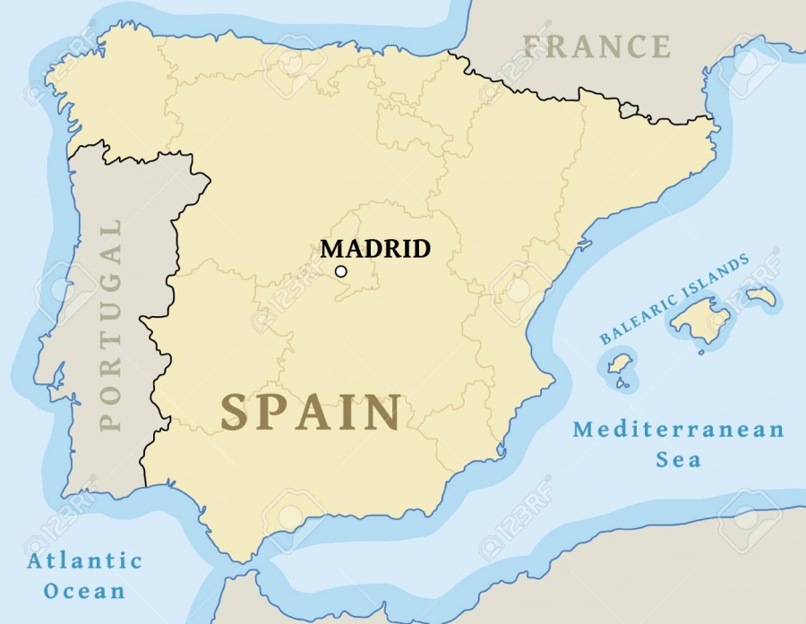
Με ποιες χώρες συνορεύει η Ισπανία;
Προς Βορρά ορίζεται από τον Βασκικό κόλπο και τη Γαλλία, από την οποία τη χωρίζει η μεγάλη οροσειρά των Πυρηναίων ορέων.
Ανατολικά και νότια βρέχεται από τη Μεσόγειο Θάλασσα και νοτιοδυτικά βρέχεται από τον Ατλαντικό ωκεανό.
Δυτικά συνορεύει με την Πορτογαλία.
Νότια με το Γιβραλτάρ και το Μαρόκο.

Slide 4
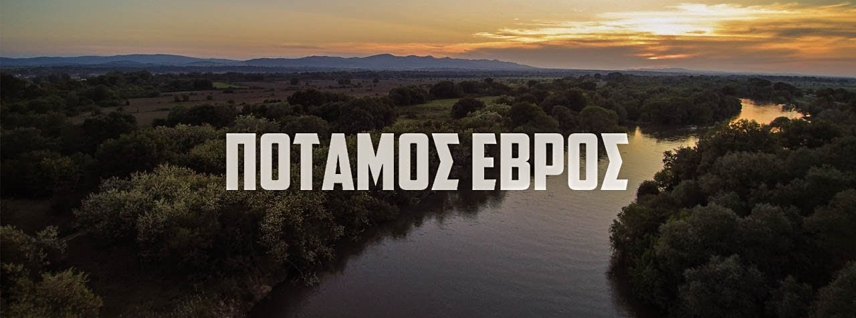
ΜΕΓΑΛΥΤΕΡΟΣ ΠΟΤΑΜΟΣ
Από τους ποταμούς που εκβάλουν στη Μεσόγειο σημαντικότερος είναι ο ποταμός Έβρος που είναι και ο μεγαλύτερος της Ισπανίας. Πηγάζει από τα Κανταβρικά όρη και εκβάλλει σε ευρύτατο δέλτα βόρεια του κόλπου της Βαλένθια.

Slide 5
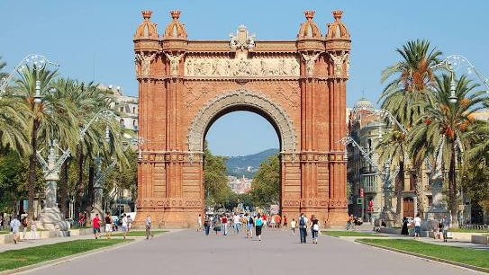
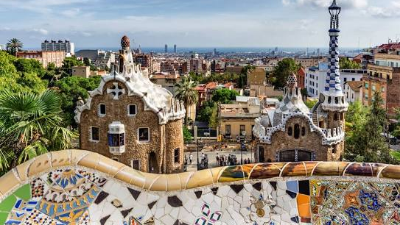
Η Ισπανία έχει πολλά αξιοθέατα

Slide 6
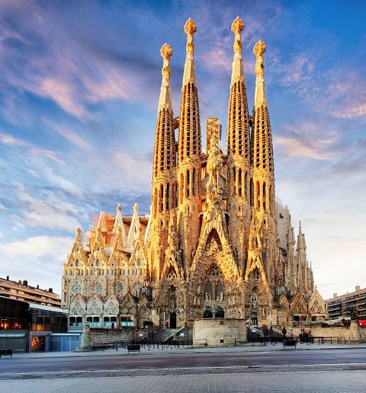
Σάγδρα Φαμίλια
Ένα αξιοθαύμαστο κτίριο της Ισπανιας είναι η Σαγράδα Φαμίλια. Η Σαγράδα Φαμίλια είναι μεγάλη ρωμαιοκαθολική εκκλησία στη Βαρκελώνη της Καταλονίας στην Ισπανία.

Slide 7
Πάρκο Γκούελ
Άλλος ένας ωραίος χώρος να επισκεφθείς με την οικογένειά σου είναι το Πάρκο Γκουέλ. Το οποίο είναι ένα δημόσιο πάρκο με κήπους και αρχιτεκτονικά στοιχεία στο άνω μέρος της Βαρκελώνης

Slide 8
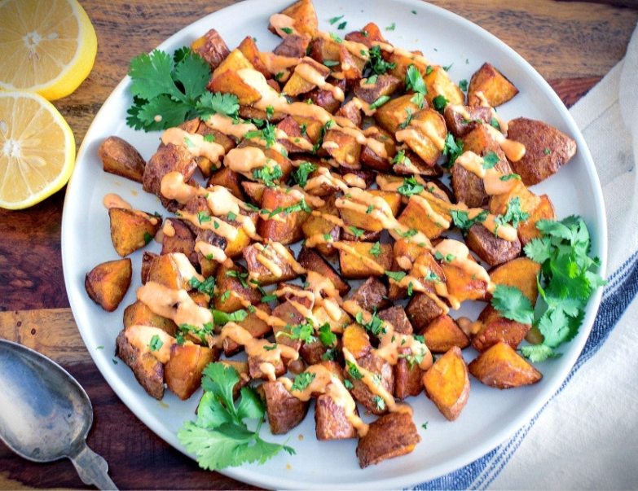
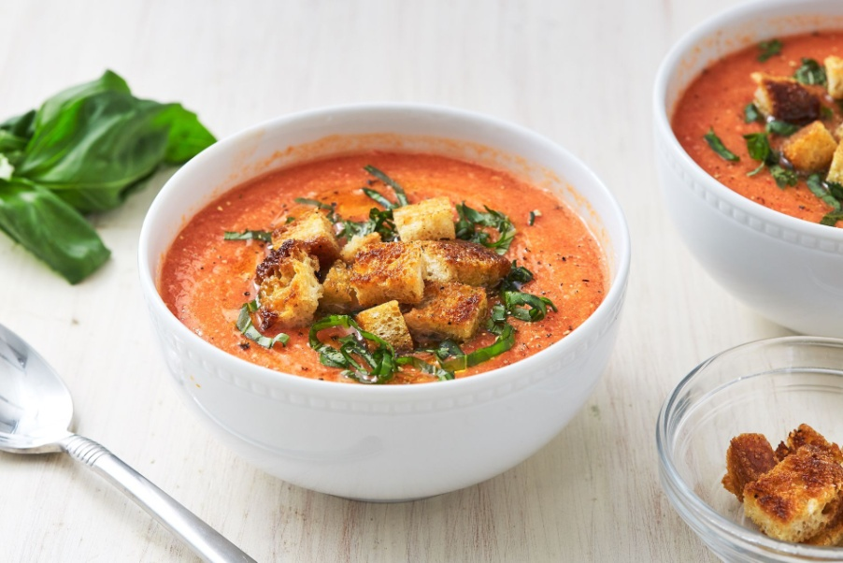
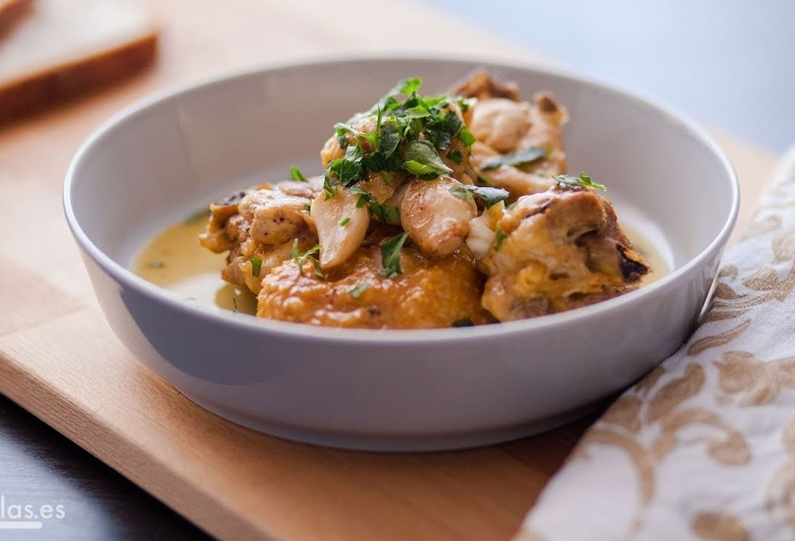
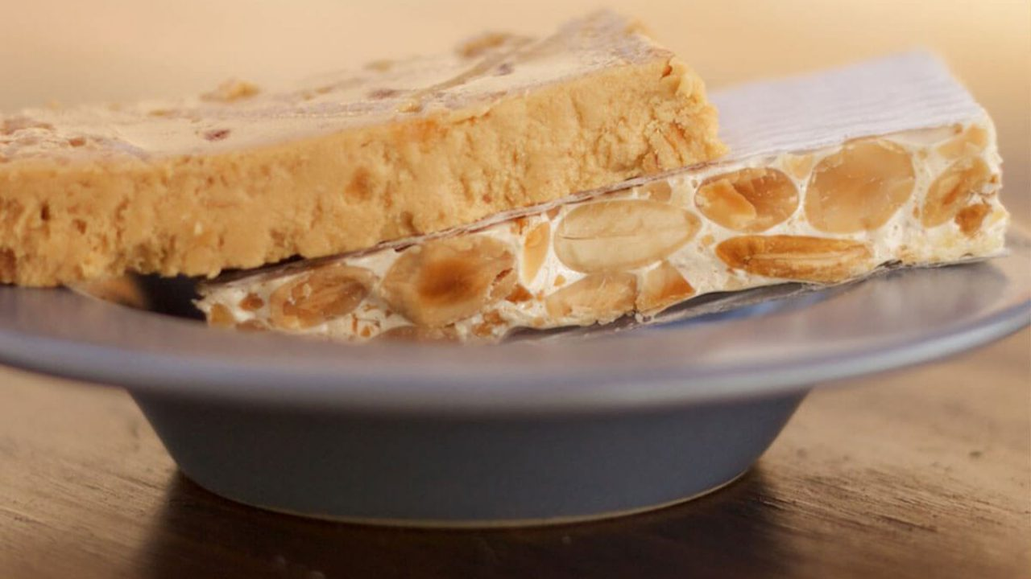
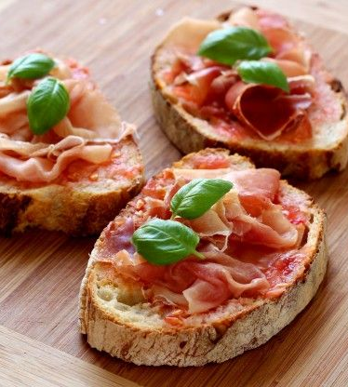
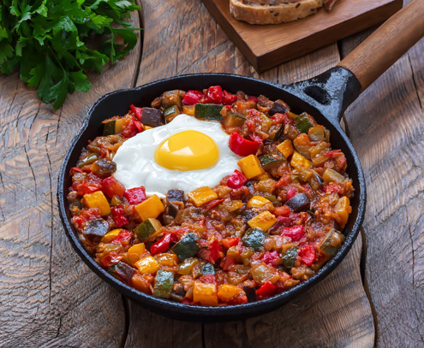
Παραδοσιακά γεύματα Ισπανίας

Slide 9
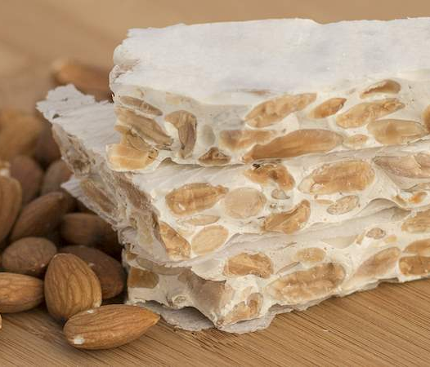
1. Turrón
Το τουρόν είναι ένα από τα πιο κλασικά φαγητά στην Ισπανία . Το τρώνε κυρίως τα Χριστούγεννα αλλά μπορείς να το βρεις όλες τις εποχές του χρόνου. Φτιάχνετε με αυγά ,ζάχαρη, μέλι και αμύγδαλα ή άλλους ξηρούς καρπούς.

Slide 10
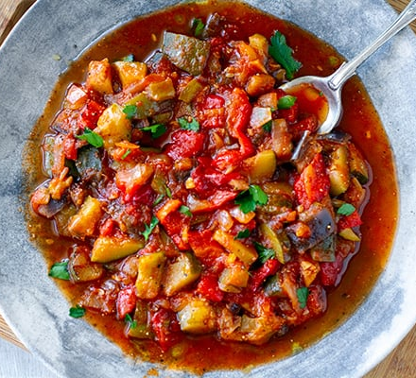
2. Pisto
Ένα πλούσιο ισπανικό ορεκτικό, είναι το pisto. Κρεμμύδια, σκόρδο, κολοκυθάκια, πιπεριές και ντομάτες ψήνονται αργά σε ελαιόλαδο .Aυτό το πιάτο, θέλει την ώρα του για να φτιαχτεί.

